Slide 1


본 PPT는 강의 보조용으로만 제공되는 것으로, 이를 복제 및 배포하거나 이를 편집하여 무단 이용 및 인쇄물로 제작하는 행위를 허용하지 않으므로 위배 시 저작권법에 따라 민.형사상의 책임이 따름을 알려 드립니다.

Slide 2
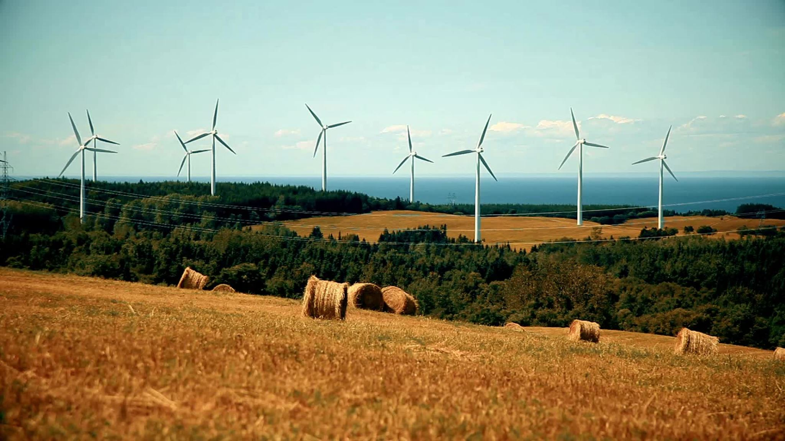
제8장 원자력에너지

Slide 3
1. 서론
원자력에너지는 20세기 중반 이후 화석연료 중심의 에너지 체계에 대한 전략적 대안으로 등장
제2차 세계대전 이후 핵기술의 평화적 이용에 대한 국제적 공감대가 형성되면서, ‘에너지의 미래’로 간주됨
1970년대 두 차례의 석유위기는 에너지 자립과 공급 다변화의 중요성을 부각시켰으며, 원자력은 많은 국가들의 에너지 정책에서 핵심 구성 요소로 자리매김하게 됨
오늘날 에너지 전환 환경에서 에너지 공급과 기후변화 대응이라는 두 과제를 해결할 수 있는 에너지원으로 간주됨
원전에 대한 사회적 인식은 여전히 분열되어 있음
높은 발전 효율과 장기간 운전이 가능한 기저부하 전원으로서의 역할, 그리고 탄소중립 당위성에의 기여 가능성
대형사고의 잠재적 위험성, 고준위 방사성 폐기물의 장기 처리 문제, 높은 초기 투자비용과 긴 건설 기간

Slide 4
2. 원자력에너지의 역사적 발전과 배경
현대적 의미에서의 원자력에너지는 1938년 오토 한(Otto Hahn)과 프리츠 스트라스만(Fritz Strassmann)이 우라늄 원자의 핵분열(nuclear fission)을 실험적으로 확인하면서 본격적으로 가능성이 열림
리제 마이트너(Lise Meitner)와 오토 프리쉬(Otto Frisch)는 핵분열 현상을 이론적으로 설명하면서, 중성자를 통한 연쇄반응과 대규모 에너지 방출 메커니즘을 과학적으로 정립
1956년 영국의 콜더 홀(Calder Hall) 원자력 발전소가 세계 최초로 상업 운전을 개시하면서, 원자력은 본격적인 에너지원으로의 역할을 시작
1970년 두 차례의 석유 위기 이후에는 화석연료에 대한 의존도를 줄이고 에너지 안보를 강화하기 위한 전략적 수단으로서 원자력 발전이 급속히 확대됨
현재, 원자력에너지는 기술적·경제적·사회적 측면에서 복합적인 도전에 직면하고 있음
기술적으로는 고준위 방사성 폐기물의 장기 본관 및 처분, 높은 초기 자본비용과 장기 건설 기간, 연료주기 관리 등의 문제
사회적으로는 원자력의 안정성에 대한 대중의 신뢰문제
정치적으로는 시민사회의 저항, 지역 커뮤너티의 반대, 비핵확산 체제와의 연계

Slide 5
3. 원자력 발전의 기본 원리
핵분열과 핵융합
핵에너지의 방출은 원자핵 내부에 저장된 강한 핵력에 기인하며, 핵분열(nuclear fission)과 핵융합(nuclear fusion)을 통해 이루어짐
핵분열은 우라늄235나 플루토늄239와 같은 무거운 원자액이 중성자의 충격을 받아 두개의 가벼운 핵분열 생성물로 분리되면서 에너지를 방출하는 과정임
예를 들면, 우라늄235 핵이 중성자를 흡수하여 불안정해지고, 크립톤(Kr)과 바륨(Ba) 등의 생성물로 나뉘며, 이 과정에서 여분의 중성자와 약 200 MeV(메가전자볼트)의 에너지가 방출
방출된 중성자는 다른 우라늄 핵의 분열을 유도화여 연쇄반응을 일으키며, 이는 원자로 운영의 기초가 됨
핵융합은 두 개의 가벼운 원자핵이 결합하여 더 무거운 원자핵을 형성하면서 에너지를 방출하는 과정임
중수소와 삼중수소의 결합으로, 이들이 충분한 운동 에너지를 가지고 충돌하면 헬륨 핵과 중성자, 그리고 약 17.6 Mev의 에너지가 방출
핵융합은 이론적으로 거의 무제한의 청정에너지 공급원이 될 수 있으며, 탄소배출이 없고 방사성 폐기물이 상대적으로 적다는 장점이 있음

Slide 6
3. 원자력 발전의 기본 원리
우라늄 및 플루토늄 연료 주기
우라늄과 플루토늄의 연료 주기는 핵연료의 생산, 원자로 내 사용, 사용 후 연료의 저장 및 재처리 또는 폐기까지 일련의 과정을 포함
우라늄 연료 주기는 일반적으로 우라늄광석의 채굴과 제련으로 시작됨
이 과정에서 생성된 옐로우케이크(U₃O₈)는 정제 및 화학적 변환 과정을 거쳐 육불화우라늄(UF₆₎ 형태로 전환
육불화우라늄은 기체 상태로 가스원심분리법을 통해서 자연 상태의 0.7% 우라늄을 3~5% 농축 우라늄으로 전환하는 공정을 거침
농축된 육불화우라늄은 다시 고체 이산화우라늄(UO₂) 분말로 전환되고, 고온에서 소결(sinistering)된 연료 펠릿으로 가공되며, 이들은 지르코늄 합금관에 충전되어 연료봉을 구성하고, 다수의 연료봉이 집합체로 조립되어 원자로에 장전됨
원자로에서 가동 중 우라늄235 원자핵은 핵분열을 통해 에너지를 방출하며 전력 생산에 기여함
원자로로부터 인출된 사용후 연료(spent fule)는 상당한 양의 우라늄, 플루토늄, 핵분열 생성물을 포함하고 있어 재처리되거나 최종 처분을 위해 저장됨

Slide 7
3. 원자력 발전의 기본 원리
우라늄 및 플루토늄 연료 주기
플루토늄 연료 주기는 우라늄 주기와 밀접하게 연계되어 있음
원자로 내부에서 우라늄238이 중성자를 흡수하면 플루토늄 239로 전환됨
플루토늄239는 고에너지 핵분열이 가능한 연료로, 재처리를 통해 회수되면 혼합산화물(MOX: Mixed Oxide) 연료로 재활용 될 수 있음
MOX 연료는 우라늄과 플루토늄 산화물을 혼합한 형태로, 일부 경수로 및 고속증식로에서 사용이 가능하며, 플루토늄의 재활용을 통해 고준위 폐기물의 양을 줄이는 효과를 가짐
재처리 과정은 화학적 분리와 정체, 연료 재제조 공정을 포함하며, 사용후 연료에 포함된 플루토늄과 우라늄의 회수율을 높임으로써 자원 효율성을 증진시킴
연료주기에서 발생하는 방사성 폐기물, 특히 사용후 연료와 재처리 잔여물로 구성된 고준위 폐기물의 처리는 가장 심각한 기술적·사회적 도전 중 하나로 남아 있음

Slide 8
3. 원자력 발전의 기본 원리
원자로의 구조
일반적인 원자로는 노심(reactor core), 제어봉(control rods), 냉각 시스템, 압력용기(pressure vessel), 격납구조(containment structure) 등으로 구성
노심은 원자로의 핵심 부위로서 핵분열 반응이 일어나는 곳이며, 다수의 연료봉이 집합체 형태로 배열되어 있음.
노심 내에는 중성자 감속재인 물이나 흑연 등이 함께 채워져 있어, 빠른 중성자를 감속시켜 핵분열의 확률을 증가시킴
제어봉은 붕소, 카드뮴, 해플로이 등 중성자를 잘 흡수하는 물질로 제작되며, 원자로의 연쇄반응을 조절하기 위해 노심에 삽입되거나 제거됨
제어봉이 삽입되면 중성자의 수가 감소하여 반응이 억제되고, 제거되면 반응이 다시 할성화됨
냉각시스템은 핵분열로 발생한 열을 제거하고 이를 발전에 활용할 수 있도록 전달하는 역할
가압경수로의 경우, 냉각수가 고압 상태에서 끓지 않도록 유지되며, 열은 열교환기를 통해 2차 계통으로 전달되어 증가를 생성하고 터빈을 구동시켜 전력을 생산

Slide 9
3. 원자력 발전의 기본 원리
원자로의 구조
압력용기는 두꺼운 강철로 제작된 구조물로, 노심과 냉각제를 내부에 보관하고 고온 상태를 견딜수 있도록 설계되어 있으며, 방사성 물질이 외부로 누출되지 않도록 1차적인 방호의 역할을 함
격납구조는 원자로에서 사고나 이상 상황이 발생할 경우, 방사성 물질이 외부로 방출되지 않도록 하기 위한 최종 방호 장치로, 일반적으로 고강도 콘크리트와 강철로 구성되며, 지진, 폭발 등의 외부 충격을 견딜 수 있도록 설계됨

Slide 10
3. 원자력 발전의 기본 원리
원자로의 기본 작동 원리
원자로 작동의 핵심 원리는 통제된 연쇄반응(controlled chain reaction)임
노심에서 중성자가 핵분열성 원자핵에 충동하면, 원자핵은 둘 이상의 가벼운 핵종으로 분열하며, 이 과정에서 다량의 열에너지와 함께 2~3개의 새로운 중성자가 추가로 방출됨
이 방출된 중성자들은 다시 주변의 핵 분열성 핵에 충돌함으로써 새로운 분열 반응을 유도하고, 이러한 반복적인 반응이 자기 유지적 연쇄반응(self-sustaining chain reaction)으로 이어짐
이 과정에서 발생하는 열에너지는 원자로 내의 냉각제(coolant)를 통해 흡수되며, 냉각제는 핵분열로 발생한 열을 열교환기로 전달하고, 여기에서 물이 고온·고압의 증기로 변환됨
이 증기는 터빈을 회전시키며, 터빈의 회전력은 다시 발전기로 전달되어 전기가 생산됨

Slide 11
4. 원자력 발전소
주요 원자로 유형
가압수형 원자로(pressurized water reactor, PWR)
전 세계 상업용 원자로의 약 60% 이상을 차지하고 있음
보통 물을 냉각재이자 감속재로 사용하며, 냉각수가 노심에서 비등하지 않도록 고압 생태로 유지됨
핵분열 반응으로 발생한 열은 고압의 냉각수를 가열하고, 이 열 2차 계통의 증기발생기(stream generator)를 통해 별도의 증기 회로로 전달됨
2차 계통의 물이 증기로 변하여 터빈을 회전시키고 발전기를 통해 전력이 생산됨
노심과 터빈 계통이 물리적으로 분리되어 있어 방사선 관리가 용이하고, 운전 안정성이 높으며 정비 경험이 축적되어 있다는 장점이 있음
비등수형 원자로(boiling water reactor: BWR)
경수를 냉각재와 감속재로 사용하지만, 냉각수가 노심에서 직접 비등하여 증기로 변환됨
생선된 증기는 열교환기를 거치지 않고 곧바로 터빈으로 직접 공급되어 발전

Slide 12
4. 원자력 발전소
비등수형 원자로(boiling water reactor: BWR)
열효율이 높고, 설계 단순화 가능
노심에서 생성된 증기가 직접 터빈으로 유입되기 때문에 터빈 계통에도 방사성 물질이 포함될 가능성이 있으며, 방사선 차폐 및 유지관리 기준이 상대적으로 엄격
가압중수로(pressured heavy water reactor: PHWR)
감속재와 냉각재 모두에 중수(D₂O₂)를 사용하는 구조로, 중성자 손실이 적기 때문에 천연 우라늄을 직접 연료로 사용할 수 있음
이로 인해 연료 농축 공정이 필요없으며, 중성자 경제성이 높아 효율적인 핵반응 유지가 가능
캐나다의 CANDU형 원자로가 사례임

Slide 13
4. 원자력 발전소
고급 가스냉각형 원자로(Advanced Gas-cooled reactor: AGR)
주로 영국에서 사용되는 설계로, 감속재로 흑연(graphite)을 냉각재로 이산화탄소를 사용
연료로는 농축 우라늄 이산화물(UO₂)이 사용되며, 냉각재의 온도가 상대적으로 높아 열효율이 40% 이상으로 우수한 편임
구조가 복잡하고, 고온에 견디는 내열 재료와 정교한 제어 시스템이 필요하기 때문에, 건설비용과 유지관리 비용이 상대적으로 높다는 단점이 있음
고속증식로(Fast Breeder Reactor, FBR)
중성자를 감속시키지 않고 고속 상태에서 그대로 이용하는 원자로로, 플루토늄239 또는 우라늄 238을 핵분열 또는 핵변환시켜 새로운 연료를 생성하는 기능을 갖춤
이 원자로는 연료를 단순히 소비하는 것을 넘어, 연소와 동시에 핵연료를 증식(breed)할 수 있어 핵자원의 활용도를 비약적으로 향상시킬 수 있는 기술로 평가됨
고속증식로는 현재까지 시범적 혹은 제한적 형태로 운영돤 사례가 있으나, 상업적 실용화는 초기 단계에 머물러 있음

Slide 14
4. 원자력 발전소
원자력 발전소의 설계와 건설 과정
원자력 발전소의 설계 및 건설은 일반적인 발전소에 비해 휠씬 더 장기적이고 복잡한 과정을 수반하며, 평균적으로 10년 이상의 기간과 수십억 달러의 투자 자금, 그리고 수많은 기술적·제도적 요건이 요구됨
가장 초기 단계인 부지 선정은 지질학적 안정성, 인근 활성 단층의 유무, 해수나 담수와 같은 냉각수원의 접근성, 홍수·지진·해일 등의 자연재해 위험, 그리고 인구 밀집 지역과의 거리 등 복합적인 환경적·사회적 요인을 종합적으로 고려하여 결정
부지 승인이 완료되면 설계 및 엔지니어링 단계가 시작됨. 이 과정에서는 원자로의 종류, 냉각 및 감소 시스템의 구성, 격납건물의 형태, 제어실 및 비상전원 시스템의 배치, 폐기물 관리 방식 등 세부 공학설계가 이루어짐
건설 단계(construction phase)로 넘어가면, 원자로 본체, 격납건물, 증기발생기, 터빈 계통, 냉각탑, 연료 저장 시설, 방사선 차폐 구조물 등 대규모 기반 시설의 시공이 진행 됨

Slide 15
4. 원자력 발전소
원자력 발전소의 설계와 건설 과정
건설이 완료된 후에는 원전의 안전성과 기능적 적합성을 검증하기 위한 시운전 단계가 수행됨
이 단계에서는 원자로에 핵연료를 장전하기 전의 ‘비핵시우전(non-nuclear testing)과, 연료 장전 후에 수행되는 ‘핵시운전(nuclear testing)’이 포함됨
주요 설비의 작동 여부, 냉각계통과 계측제어 계통의 반응 특성, 방호 체계의 작동성을 시험한 후, 핵연료를 장전하고 연쇄반응을 개시(start-up)하여 점진적으로 출력을 상승시킴

Slide 16
4. 원자력 발전소
원자력 발전소의 운영과 유지·보수
원자력 발전소의 운영은 고도의 기술적 정밀성과 안전성이 요구되는 복합적인 과정으로, 핵 연쇄 반응을 안정적으로 유지하면서도 지속적인 전력 공급을 보장해야 함
발전소의 전반적인 운영은 중앙 제어실에서 수행되며, 냉각계, 터빈계통, 전기 계통, 압력 및 온도 상태 등을 포함한 주요 설비의 작동 상황이 실시간으로 감시됨
안정성 확보를 위한 다중 안전계통은 원자력 발전소 운영의 핵심 요소임. 대표적인 설비로는 비상노심냉각계통(ECCS), 격납건물, 자동 정지 시스템, 여과 배기 시스템 등이 있으며, 각 계통은 독립적으로 작동할 수 있도록 설계되어 사고 발생시 피해를 최소화하도록 되어 있음
원자력 발전소는 주기적인 유지·보수 계획에 따라 안정성과 신뢰성을 확보함. 정비 활동에는 주요 기계 부품의 마모 상태 점검, 냉각수 화학 성분 분석, 배관 시스템의 이상 유무 확인 등이 포함되며, 이와 함께 약 12~24개월 주기로 연료 재장전(refueling)이 수행됨

Slide 17
4. 원자력 발전소
원자력 발전소의 운영과 유지·보수
운영 후 단계에서는 원자로의 수명이 종료됨에 따라 폐로(decommissioning)가 수행됨
폐로 과정은 원자로 정지, 사용후핵연료의 인출 및 안전 저장, 방사능에 오염된 장비와 구조물의 해체, 부지 복원 등을 포함하며, 수십 년에 거쳐 단계적으로 이루어짐

Slide 18
5. 원자력 에너지의 경제성
원자력 발전의 비용 구조
일반적으로 원자력 발전 비용은 자본비용, 운영 및 유지보수비용, 연료비용, 폐쇄비용으로 구분됨
자본비용은 전체 비용 중 가장 큰 비중을 차지하며, 여기에는 원자로 설계, 부지 선정과 준비, 인허가 획득, 기자재 설치, 건설, 시운전과 관련된 일체의 비용 포함
현대식 경수로의 자본비용은 설치용량 당 석탄이나 천연가스 발전소의 2배에서 3배 이상 높은 수준임
운영 및 유지보수비용은 발전소의 수명 동안 지속적으로 발생하는 비용으로, 인력 운영, 정기 점검, 설비 교체, 보안, 보험, 규제 대응 등에 따른 지출이 포함됨
자본비용과 달리 운영비는 매년 비교적 안정적으로 예측 가능하며, 발전소의 효율성과 안정적 운영을 보장하기 위한 핵심적 항목임

Slide 19
5. 원자력 에너지의 경제성
원자력 발전의 비용 구조
연료비용은 우라늄을 채굴, 정련, 변환, 농축하여 연료 집합체로 가공하는 과정에서 발생하며, 전체 발전비용 중에서는 비교적 낮은 비중을 차지함
사용후연료의 저장, 운송, 폐기 등 후속 관리비용도 전체 연료비용의 일부를 구성
폐쇄비용은 원자력 발전소의 운영이 종료된 이후 발생하는 해체 및 사후관리 비용을 의미
방사선 물질의 제거와 처분, 발전소 부지의 오염 제거, 폐기물의 장기 저장과 안전한 처리가 포함됨
일반적으로 폐쇄비용은 초기 자본비용의 약 10%에서 15% 수준으로 추정됨

Slide 20
5. 원자력 에너지의 경제성
원자력 발전의 장기적인 경제적 영향
첫째, 원자력 발전은 장기적인 에너지 가격의 안정성에 기여함
둘째, 원자력 발전소의 폐쇄는 장기적인 재정적 도전 과제를 수반함
셋째, 원자력 발전은 국가의 에너지 안보 강화에 기여함
넷째, 원자력 발전소는 지역과 국가 경제에 장기적으로 긍정적인 영향을 미치는 대규모 인프라 프로젝트임
다섯째, 이러한 경제적 이점에도 불구하고, 원자력 발전은 장기적인 환경적 및 사회적 비용을 수반함

Slide 21
6. 원자력 산업의 구조와 경쟁 구조
산업구조
원자력 산업은 원자력 발전을 위한 연료와 설비를 공급하는 일련의 복합적인 가치사슬로 구성됨
산업의 첫 단계는 우라늄 광석을 채굴하고 이를 정련하여 농축 가능한 형태로 가공하는 과정으로 이 과정은 소수의 주요 생산국에 집중되어 있음
농축된 우라늄은 연료 집합체로 제작되며, 각국의 기술 기반에 따라 자체적으로 연료를 생산하거나 외국 기업으로부터 공급받음
원자로의 설계와 건설은 고도의 기술과 자본을 요하는 분야로, 세계적으로 몇몇 다국적 기업들이 시장을 주도
원자력 발전소의 운영은 대부분 국가에서 국영기업 또는 고도로 규제된 공익 기업에 의해 주도

Slide 22
6. 원자력 산업의 구조와 경쟁 구조
경쟁 구조
원자력 산업의 경쟁 구조는 기술혁신, 정부 정책, 그리고 국제시장에서의 전략적 경쟁에 영향을 받음
특히, 원자력에너지가 국가안보와 직결된 전략산업이라는 점에서, 많은 국가들은 자국의 원자력 산업을 국영기업 또는 고도로 규제된 공기업 중심으로 운영
이러한 구조는 국제 원전 수출 시장에서도 나타나며, 일부 국가는 국가 차원의 금융 지원과 외교적 협력을 결합한 종합 패키지를 통해 새로운 프로젝트 수주에 적극 참여
일부 기업은 설계, 건설, 연료 공급을 포함한 통합 솔루션을 제시하면서 시장에서의 점유율을 확대해 나가고 있음

Slide 23
7. 원자력 전력생산
원자력을 이용한 전 세계 전력 생산은 2013년 2,490 TWh에서 2023년 2,737TWh로 증가하였음
유럽의 경우 후쿠시마 사태 이후 탈원전의 영향으로 원자력 전력생산이 감소하였으나 아시아 태평양 지역은 중국과 인도의 원자력 전력 생산 증가에 힘입어 전체적으로 증가하였음
북미의 경우 같은 기간에 원자력 전력 생산이 소폭 감소한 반면, 러시아를 중심으로한 CIS국가들은 같은 기간 증가하였음
2023년 기준 원자력을 이용한 전력 생산 비중이 가장 큰 국가는 미국(29.8%), 중국(15.9%), 프랑스(12.4%), 러시아(7.9%), 한국(6.6%) 순이었음

Slide 24
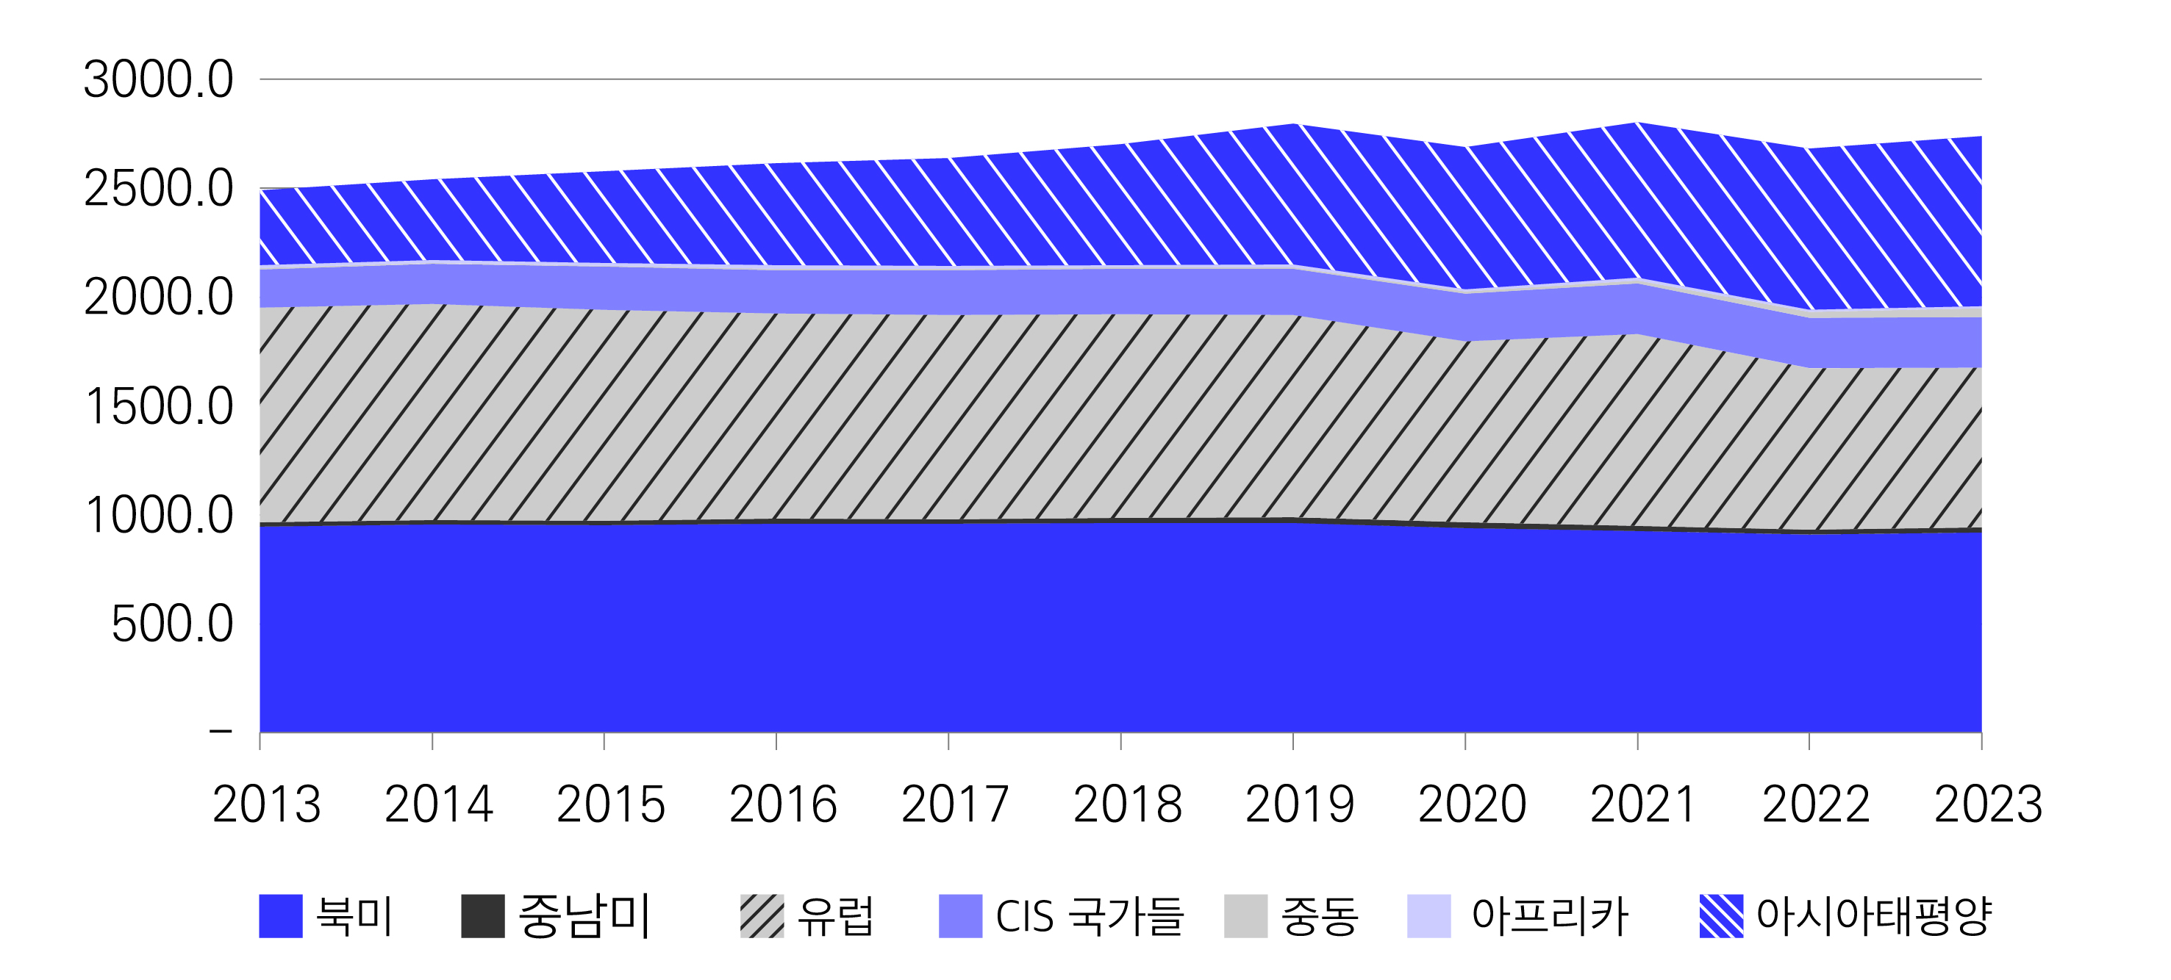
7. 원자력 전력생산
[그림 8-1] 원자력을 이용한 전력생산(TWh)

Slide 25
[표 8-1] 주요 원자력 발전국의 발전 비중과 발전 증가율(TWh, %)
 | 2023년 | 2013-23년 증가율 | 2023년 비중
북미 | 917.6 | -0.3% | 33.5%
캐나다 | 89.0 | -1.4% | 3.3%
미국 | 816.2 | -0.2% | 29.8%
중남미 | 23.5 | 0.8% | 0.9%
유럽 | 735.9 | -2.9% | 26.9%
프랑스 | 338.2 | -2.2% | 12.4%
스페인 | 56.8 | - | 2.1%
스웨덴 | 48.4 | -3.1% | 1.8%
CIS국가들 | 231.8 | 2.9% | 8.5%
러시아 | 217.4 | 2.3% | 7.9%
중동 | 38.9 | 24.8% | 1.4%
아랍에미레이트 | 32.3 | - | 1.2%
아프리카 | 8.9 | -4.5% | 0.3%
아시아태평양 | 781.1 | 8.5% | 28.5%
중국 | 434.7 | 14.6% | 15.9%
일본 | 77.5 | 18.2% | 2.8%
한국 | 180.5 | 2.7% | 6.6%
전세계 | 2,737.7 | 1.0% | 100.0%
OECD | 1,831.7 | -0.8% | 66.9%
비OECD | 906.0 | 5.8% | 49.5%

Slide 26
8. 원자력의 미래
소형모듈원자로(SMRs)와 차세대 원자로 기술
소형모듈원자로(small modular reactors, SMRs)와 4세대 원자로 기술은 기존 대형 원자력 발전소가 지닌 높은 초기 자본비용, 안전성 문제, 방사성 폐기물 처리 등 구조적 문제를 보완하여 원자력 발전의 미래 대안으로 부각되고 있음
소형모듈원자로는 일반적으로 출력 300MW 이하의 소형 원자로로 정의됨
초기 투자비용이 낮아 금융 리스크가 감소
확장성(scalability)이 높아 에너지 수요에 따라 모듈을 단계적으로 추가 설치 가능
수동적 안전 시스템(passive safety systems)을 통해 비상 상황에서도 외부 전력이나 인간 개입없이 자연 대류나 중력을 이용해 노심 냉각이 가능
소형 설계 덕분에 기존 대형 원자로 설치가 어려운 고립 지역이나 산업 단지에도 배치가 가능하며 분산형 전원으로 활용 가능

Slide 27
8. 원자력의 미래
4세대 원자로는 고속 중성자 기반의 설계를 통해 연료 효율성을 극대화하고, 사용후핵연료 재활용과 핵폐기물 저감을 통해 지속가능한 원자력 기술로 평가 받고 있음
가스냉각고속원자로(GFR)
소듐냉각고속원자료(SFR)
용융염원자로(MSR)
납냉각고속원자로(LFR)
핵융합 원자로는 태양에서 발생하는 반응을 지상에서 구현함으로써 안전하고 사실상 무제한의 에너지를 제공하려는 기술
국제열핵융합실험로(ITER)

Slide 28
8. 원자력의 미래
원자력에너지와 재생에너지의 조화
기후변화 대응과 탈탄소화를 위한 세계 에너지 체계의 전환에 따라, 원자력 에너지와 재생에너지는 상호보완적으로 저탄소 에너지 시스템을 구축하는 핵심적인 에너지원으로 평가됨
원자력은 계절, 날씨, 시간대에 관계없이 연속적인 전력 공급이 가능하며 일반적으로 90% 이상의 높은 용량계수(capacity factor)를 유지한다는 점에서 안정적인 기저부하 전원으로 기능함
태양광과 풍력은 본질적으로 간헐성을 지니며 전력 생산이 기후 조건에 따라 변동되지만, 최근 기술발전과 생산비용 급감으로 경제성이 크게 향상되었고, 탄소배출이 없는 청정 에너지원이라는 점에서 기후 대응에 중요한 역할을 수행하고 있음
원자력과 재생에너지의 통합적 확산을 실현하기 위해서는 정부의 정책적 지원과 전력 인프라에 대한 투자 확대가 필요

Slide 29
9. 에너지 전환과 원자력에너지
에너지 전환은 탄소중립을 달성하기 위한 핵심 경로로, 화석연료 중심의 에너지 시스템에서 저탄소 및 무탄소 에너지원으로의 구조적 전환을 의미
에너지 전환은 경제성, 에너지 안보, 환경 지속가능성이라는 ‘에너지 삼중고’간의 균형을 요구하며, 원자력은 이 세 가지 목표를 동시에 충족시킬 수 있는 유력한 수단으로 평가됨
원자력은 에너지 전환 과정에서 기저부하 발전원으로서 전략적 가치를 가짐. 높은 이용률과 예측 가능한 출력을 제공함으로써 재생에너지 확대에 따른 간헐성 문제를 보완할 수 있음
원자력은 에너지 안보 측면에서도 전략적 자산으로 기능함. 우라늄은 연료밀도가 높고 공급국이 비교적 다양하며, 장기간 저장이 가능해 공급 중단의 지정학적 위험이 상대적으로 낮음
소형모듈원자로와 같은 차세대 원자로 기술의 상용화는 에너지 전환의 유연성을 제고할 수 있는 전략적 수단으로 부각됨

Slide 30
10. 원자력의 미래 전략
에너지 전환 과정에서 원자력의 전략적 가치를 확보하기 위해서는 기술, 제도, 사회, 국제 협력을 포괄하는 다층적인 정책 설계가 필요
탄소세나 배출권거래제와 같은 탄소 가격 메카니즘이 정교하게 작동하여 원자력의 저탄소 특성이 시장에서 제대로 평가되어야 함
원자력의 장기적 수익성을 보장할 수 있은 제도적 장치가 필요
기존 대형원전의 단점을 보완할 수 있는 기술 혁신
소형모듈원자로, 고온가스로, 핵 융합 기술
원자력의 정책적 성공은 사회적 수용성에 크게 영향을 받음
사회적 수용성 확보를 위한 정책의 일관성과 투명성 확보, 규제기관의 독립성 유지, 지역사회와의 신뢰 형성
핵연료주기, 사용후 핵연료의 저장·처리, 핵비확산 문제 등을 해결하기 위한 국제적 협력과 신뢰를 바탕으로 한 다자적 규범 체계 필요

